Slide 1
Francouzská kinematografie od roku 1959 do současnosti
FAVk076 13. 4. 2019
Mgr. Šárka Gmiterková, Ph. D.

Slide 2
Nová vlna a herecké hvězdy
"Osobně odmítám pracovat s pěti hvězdami - Fernandelem, Michéle Morganovou, Jeanem Gabinem, Gérardem Philipem a Pierrem Fresnayem. Tito umělci jsou příliš nebezpeční; zastíní scénář nebo si vynucují změny, pokud se jim předloha nelíbí. Nerozpakují se mluvit do obsazení a odmítají spolupracovat s některými herci. Ovlivňují mizanscénu a diktují si detaily na vlastní tvář; obětují blaho filmu svým zájmům a stojí za spoustou omylů a nezdarů.“
Francois Truffaut
„Mé filmy jsou lepší s hvězdami než bez nich.“
Jean-Pierre Melville

Slide 3
Nová vlna a herecké hvězdy
Příliš drahé
Jiný estetický projekt – preference nováčků, neherců nebo osobností mimo film
Vlastní generace herců a hereček
Mužské postavy jako alter-ega režisérů (Jean-Pierre Léaud a Francois Truffaut; Jean-Paul Belmondo a Jean-Luc Godard); ženské postavy jako múzy a objekty touhy (Anna Karina a Godard; Stéphane Audrane a Claude Chabrol, Francois Truffaut a Jeanne Moreau)
Autorské projekty – režisér má stát v centru pozornosti (Brigitte Bardot jako příliš populární pro filmy režisérů nové vlny; vnáší do filmů nechtěné přesahy)

Slide 4
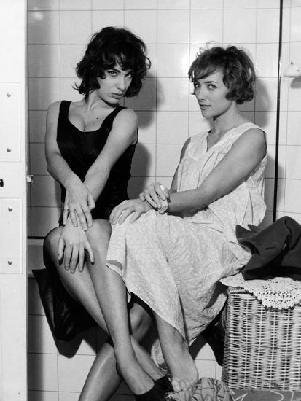
Absence ženských hrdinek
- typický hrdina filmů nové vlny je zranitelný mladý muž, v němž rezonuje osobnost režiséra, který sám sebe prezentuje jako romantický ideál umělce
- Dvojí typ hrdinky:
1) nebezpečná femme fatale (U konce s dechem, Střílejte na pianistu, Jules a Jim)
2) žena jako objekt pro filmaře, který ji studuje skoro se sociologickým zápalem, ale taky s lítostí nebo i pohrdáním (Vdaná žena, Hezké holky)
- Ženy jako vizuální objekty všudypřítomné
- Misogynní projekce X hrdinky jiné, moderní, nové

Slide 5
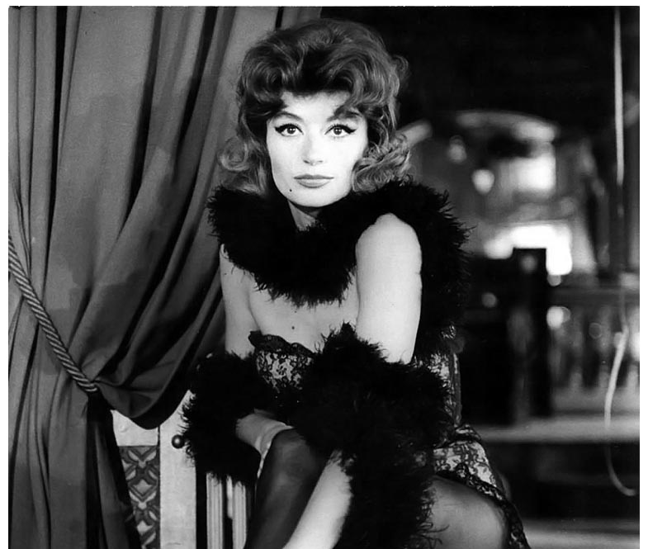
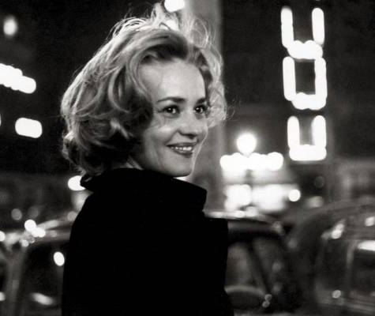
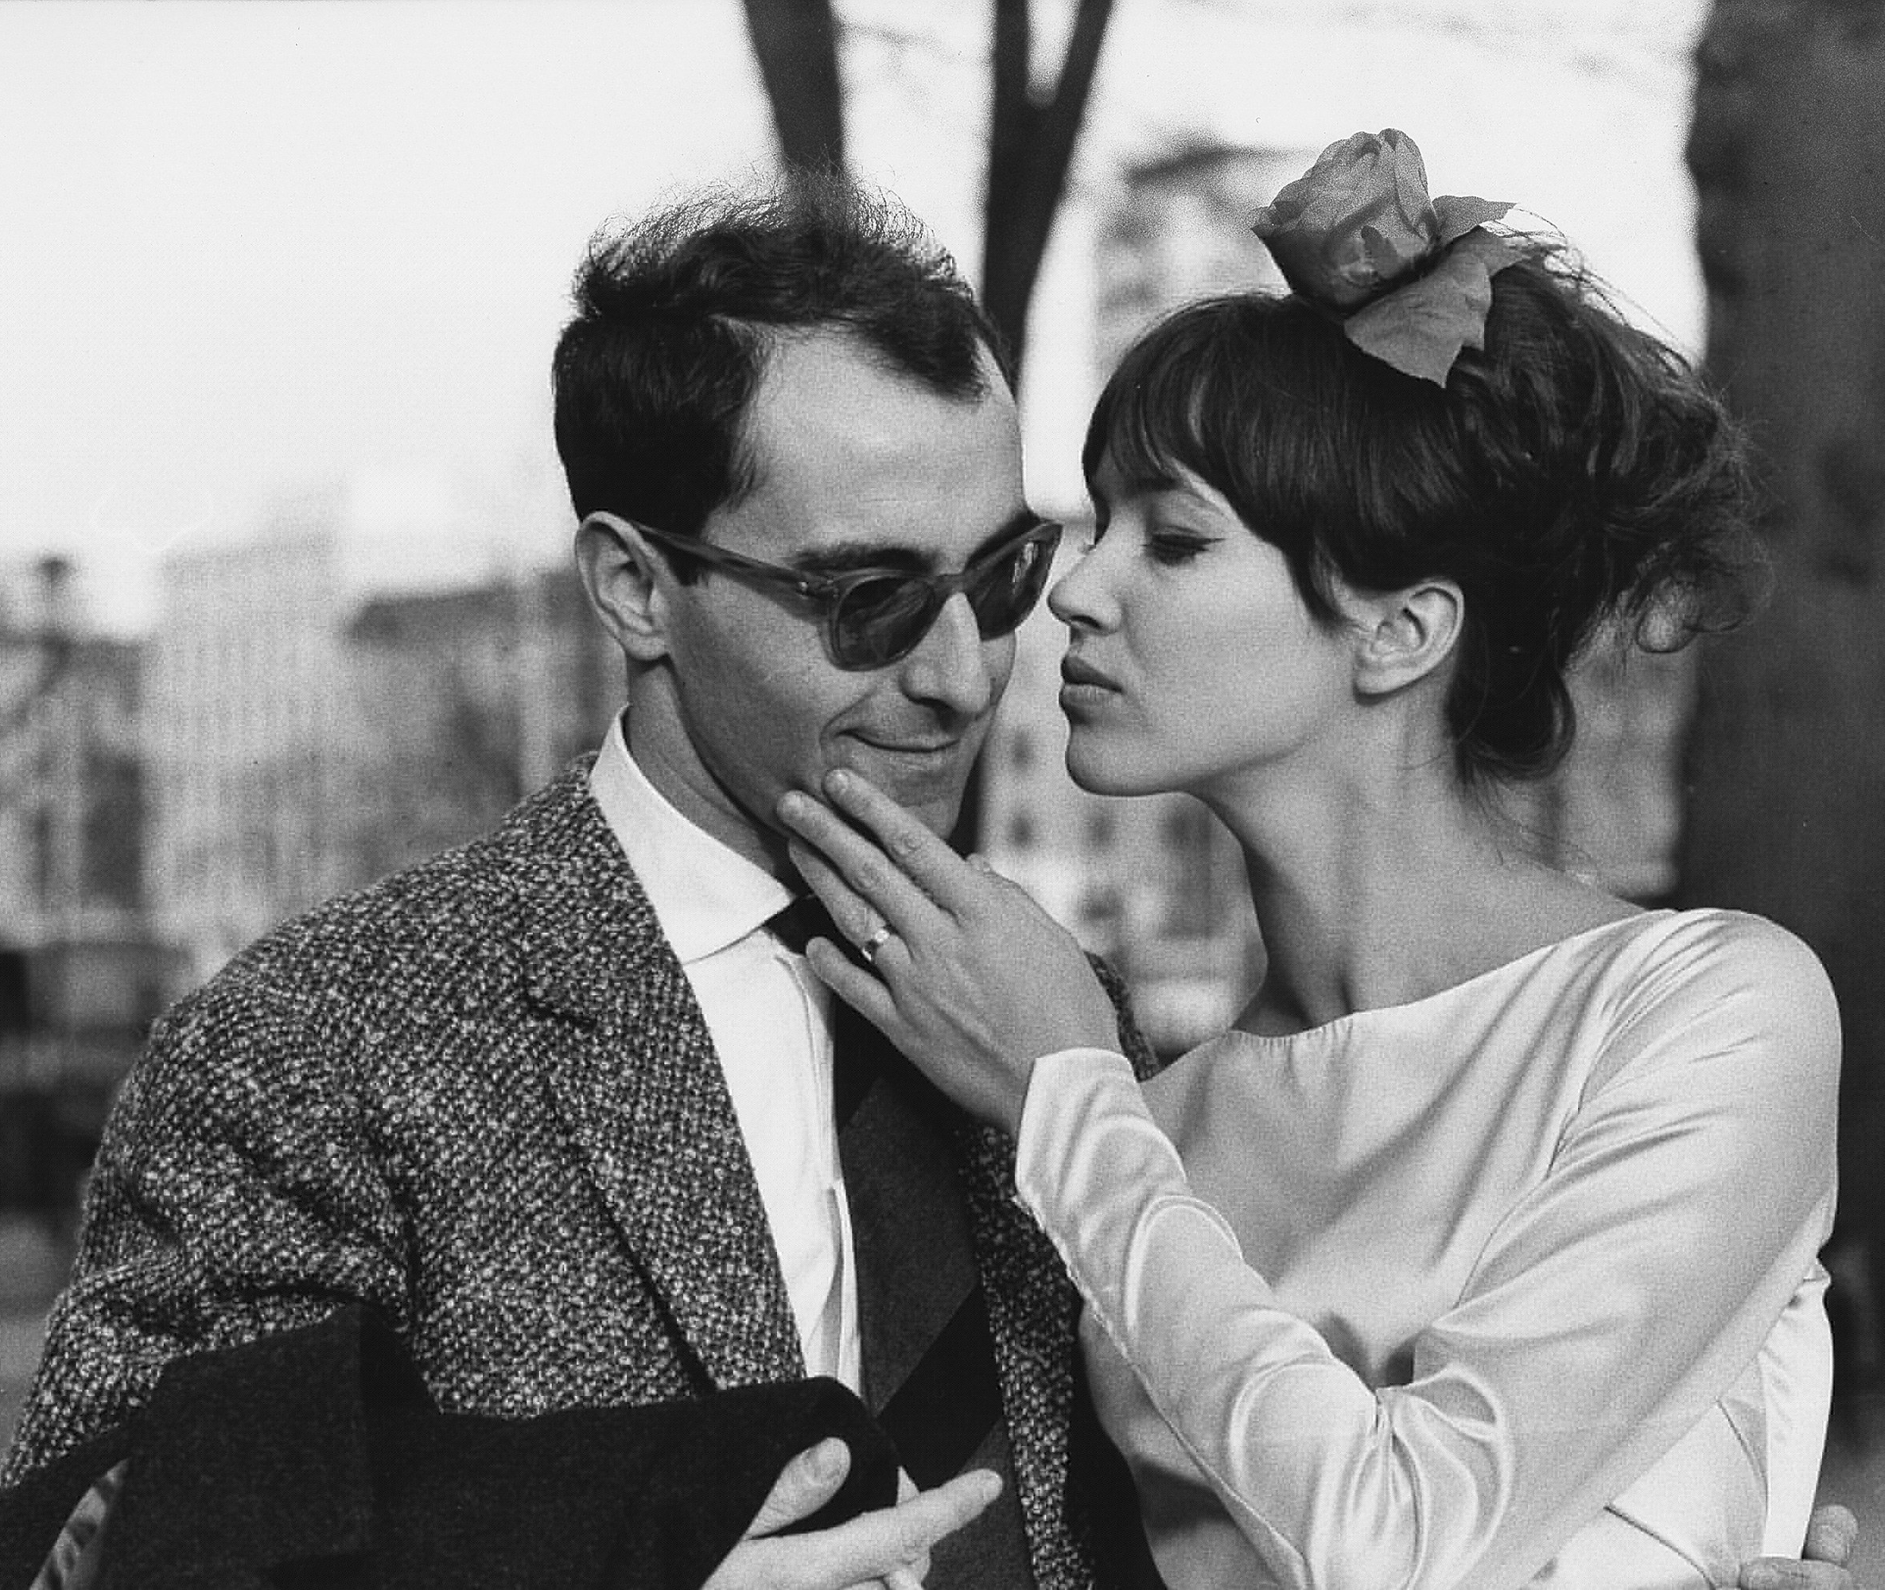
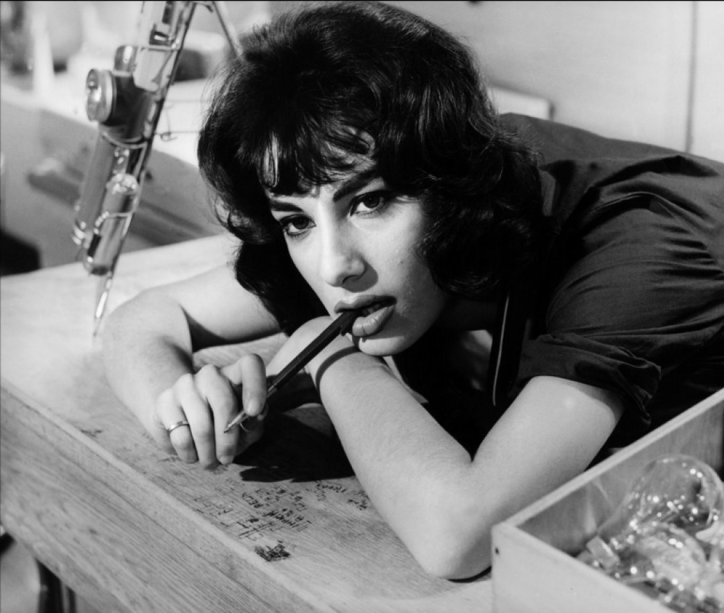
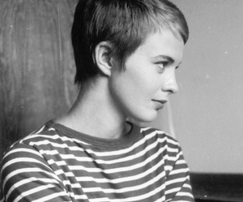
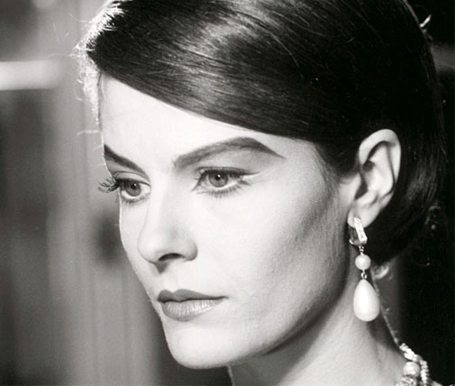
Anouk Aimée
Jeanne Moreau
Anna Karina
Bernadette Lafont
Jean Seberg
Delphine Seyrig

Slide 6
Postavy a Herectví ve filmech nové vlny
Postavy symbolizují auteurskou cinefilii svých tvůrců >> často chodí do kina
Ztotožnění s vyšším uměním, nikoliv s mainstreamovými filmy (Camille ve filmu Pohrdání utíká od svého manžela do náruče amerického producenta)
Ambice potlačit předchozí herecké zkušenosti (Jeanne Moreau) >> herci mají působit tak, že jen existují před kamerou (v souladu s koncepcí autenticity a spontaneity)
Řada zcizujících efektů (direct address, chyby, zveličená nebo nepatřičná gesta a pohyby), které poukazují na distanci mezi postavou a jejím hereckým ztvárněním >> herecké vyjádření dvojího tahu nové vlny směrem k realismu i osobnímu vyjádření

Slide 7
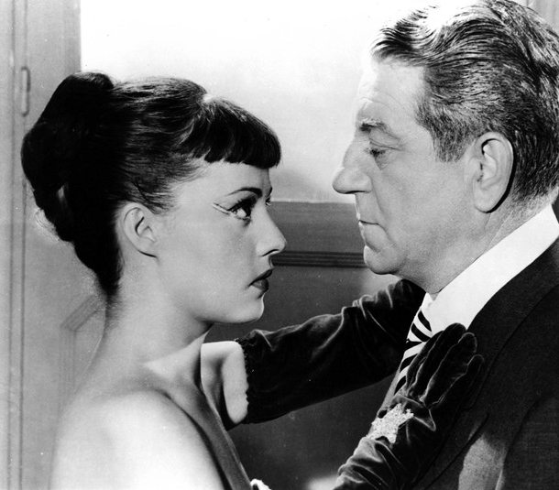
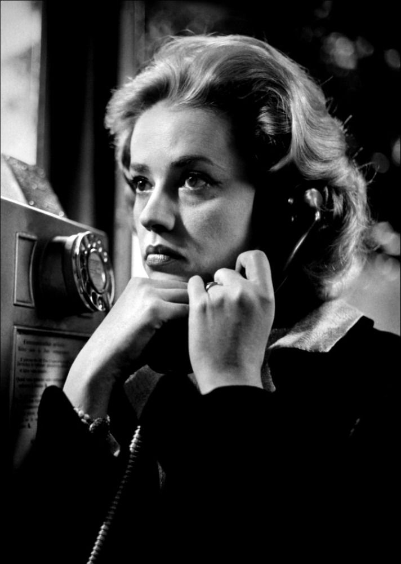

Slide 8
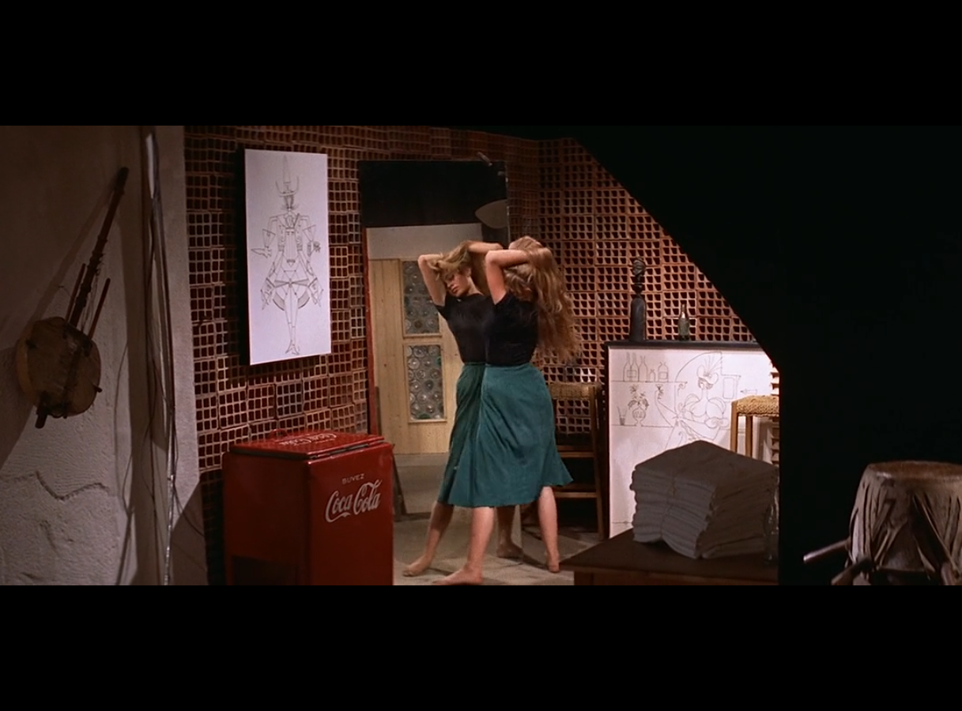
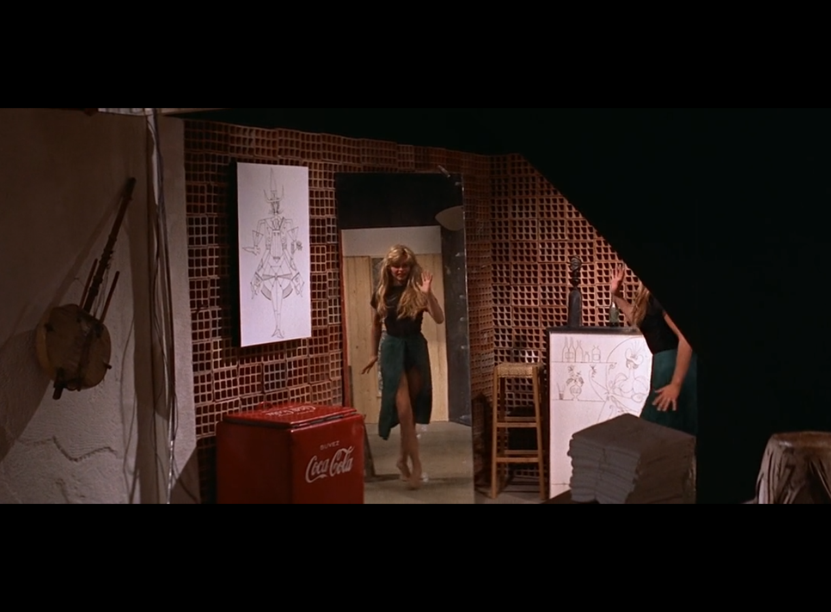
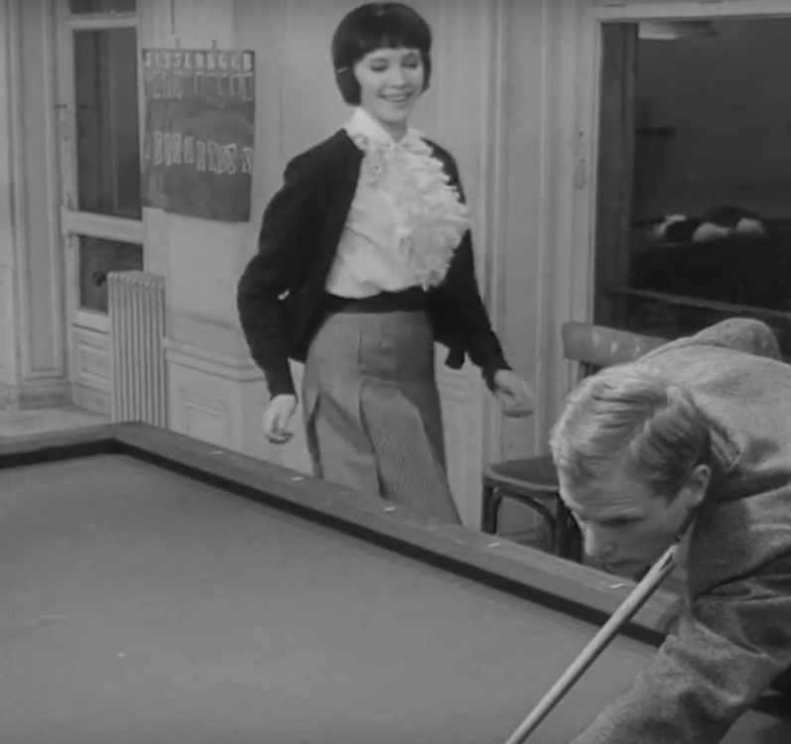
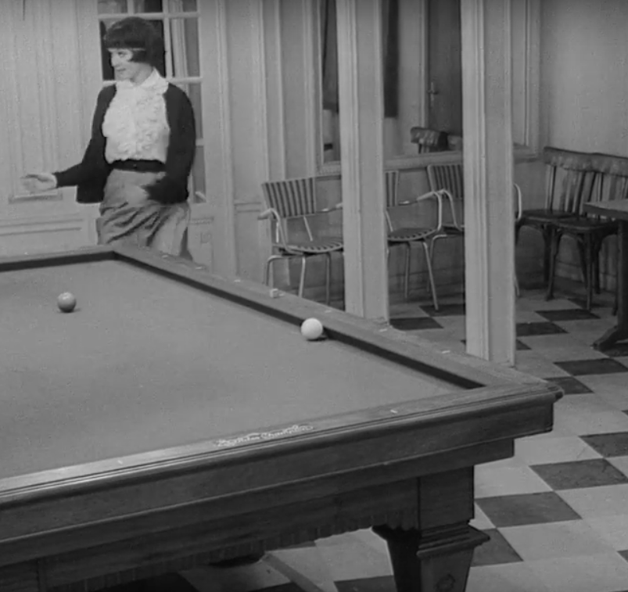
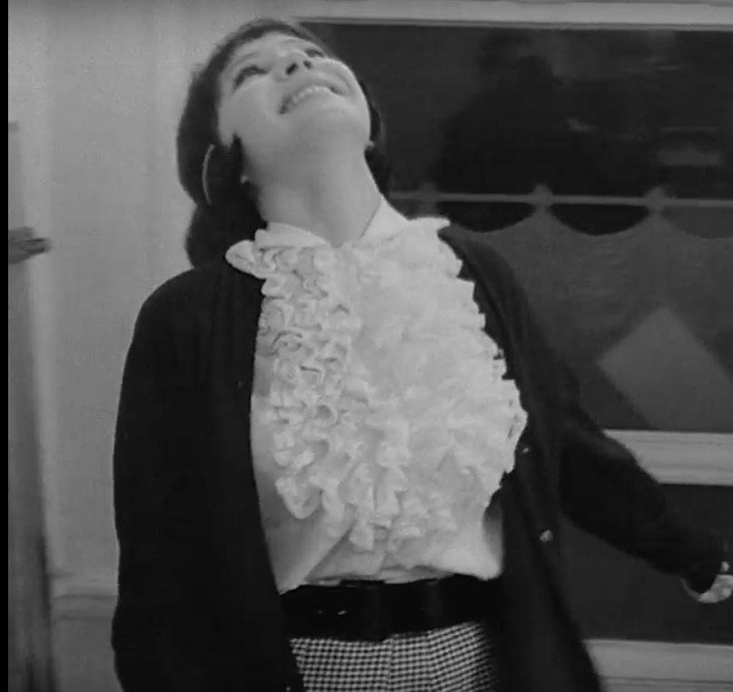

Slide 9
Hrdinky/herečky ve filmech nové vlny
Subtilní erotismus
Krása spojená s diskursem hloubky >> přichází zevnitř, není jen na povrchu
Androgynní
Namísto celkových záběrů na tělo preference detailů na tvář
Pohybují se ve veřejném prostoru bohémské elity (jako jejich partneři)
Žena spojená s emocemi, nikoliv s raciem a myšlenkami

Slide 10
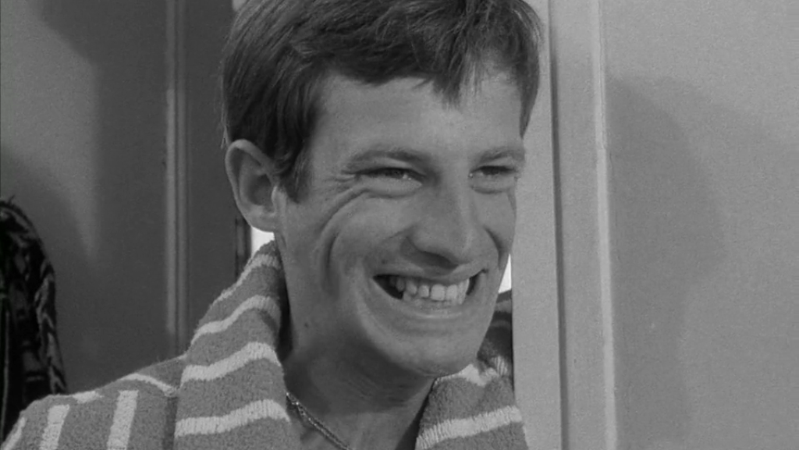
Jean paul belmondo a alain delon “Jeden se směje a druhý ne”

Slide 11
Belmondo a delon
Společně se objevili ve filmech Buď hezká a mlč (1958), Borsalino (1970) a Poloviční šance (1998)
Nejvýraznější poválečné francouzské hvězdy >> paralelní, ale odlišné verze maskulinity
Ve druhé polovině 60.let mají oba drsnější image v souladu s preferovanými žánry policejních filmů, kriminálek a dobrodružných komedií (X Jean-Pierre Léaud i Louis de Funés)
Od 90.let jejich filmové kariéry upadají, nadále působí na divadle, v televizi a oba podnikají (Belmondo s vínem, Delon má vlastní značku parfémů)
Zůstávají důležitou součástí francouzské kultury (pravidelné reprízy a připomínání starších filmů)

Slide 12
Jean paul belmondo (1933)
- Z umělecké rodiny
- 1952–1956 studium na konzervatoři
- V první polovině 60. let pravidelná spolupráce s Godardem (U konce s dechem, Žena je žena, Bláznivý Petříček) a Melvillem (Práskač, Kněz Léon Morin)
- Záhy naskočil do mainstreamových filmů, spojený s žánrem akční komedie (Muž z Ria, Muž z Hongkongu, Zvíře), taky historické komedie (Cartouche) i kriminálky (Profesionál)

Slide 13
Jean-paul belmondo
zábavný a sexy silák, ale zároveň i comicsová nadsázka
drsňáctví jako nevážná hra >> tradiční macho i jeho podrývání
Jedinečná pozice >> od 60.let na jeho hvězdný status ukazují jak samotné názvy filmů, které se odvíjejí kolem jeho role (Velký šéf, Zvíře, Následník), tak dvojrole (Zvíře – gay a macho svůdník)
V porovnání s Delonem ten ošklivější – „il brutto“, „gueule“ X v počátku kariéry rámovaný jako francouzský milovník
Hlavní fyzickou atrakcí je tělo – dynamické, pohyblivé, akční (řadu kaskadérských kousků si dělal sám)

Slide 14
Alain delon (1935)
Nepochází z uměleckého prostředí ani nestudoval herectví
Zpočátku se pohyboval mezi Francií a Itálií
Rocco a jeho bratři (1960, r. Luchino Visconti)
Gepard (1963, r. Luchino Visconti)
Zatmění (1962, r. Michelangelo Antonioni)
Rozvíjí obraz tvrdého gangstera, ale bez komediálních rysů >> melancholický a enigmatický
Definovaný svým nesmírně atraktivním fyzickým zevnějškem

Slide 15
Alain delon
- ”rozporuplně krásný” >> cynická krutost a chladnokrevnost postav
- Velmi narcistní obraz (odrazy v zrcadlech) a náchylný k objektifikaci (objekt pro pohled)
- Minimalistický herecký projev >> tlumený pohyb i gesta

Slide 16
Konec nové vlny a její odkaz
Retrospektiva nové vlny v Cahiers du cinema (1962)
Pohrdání (r. Jean-Luc Godard, 1963), Week-End (r. Jean-Luc Godard, 1967)
Polovina 60.let
Politické události v květnu 1968
Zahraniční historici preferují pozdější data
Odkaz průmyslový (malé štáby, malé společnosti), estetický (autentické lokace, preference auterů, filmy bez hvězd), kritický (nová vlna jako vrchol, který nebyl nikdy překonán)
Recyklace v módě (reklamy, módní styly), heritage filmy s tématem nové vlny (Irma Vep, Snílci)

Slide 17
Události roku 1968
Únor 1968 – ministr kultury André Malraux odvolává z pozice ředitele Cinemathéque Henri Langloise >> vzniká „Výbor na obranu cinematéky
Po sérii protestů rozhodnutí v dubnu odvoláno
Stávky v květnu 1968 >> 1) proti válce ve Vietnamu 2) proti monolitickým mediálním strukturám 3) proti vzdělávacímu systému
Filmaři využívají neformální sítě vytvořené na obranu Langloise a vytvářejí uskupení nazvané „Etats Generaux du Cinéma“ (asi 1500 členů) >> volání po systémové změně kinematografie

Slide 18
Po roce 1945
Změna životního stylu (modernizace, nárůst spotřební kultury, generační posun)
Pro film klíčová otázka zachycení každodenní reality (mění se funkce filmu) – nejen ve smyslu záznamu doby, ale i kritické zkoumání povahy obrazu
=> květen 1968 a následný vývoj nikoliv jako počátek revoluční změny, ale vyústění dlouhodobých trendů >> tříštění svědectví o dané době na změť různých hlasů a výpovědí
Odpovídá posunům na rovině uvádění filmů (nestandardní uvádění) i proměně natáčení filmů (namísto politických filmů se samotné filmy točí politicky – kolektivy, amatérské filmy…)

Slide 19
Kinematografie 60. a 70. let 1)
1) druhá generace filmařů spojená s Cahiers du Cinema:
Jean Eustache (Le père Noël a les yeux bleus, 1967; autor klíčového díla Maminka a děvka (1973) – Serge Daney: testament generace května 68
Luc Moullet (Brigitte et Brigitte, 1966; Les Contrebandières 1968)
Barbet Schroeder (More, 1969)
V 70.letech debutují filmaři, kteří se nadlouho stanou trvalou součástí francouzského filmu – Alain Corneau, Philippe Garrel, Maurice Pialat, Bertrand Tavernier – otevřená distance od nové vlny díky spolupráci se scenáristy Jeanem Aurenchem a Pierrem Bostem
2) starší generace režisérů v 60.letech vytvořila jedny ze svých nejsilnějších děl (Jean-Pierre Melville, Jean Rouch – Kronika jednoho léta s Edgarem Morinem, Robert Bresson – A co dále, Baltazare, 1966, Muška, 1967)

Slide 20
Kinematografie 60. a 70. let 2)
3) starší generace spojená s tradicí kvality – Jean Delannoy, René Clair, Henri Verneuil a další >> společně točí povídkový film Francouzka a láska (1960) >> snaha oslovit a zaujmout mladší generaci diváků a navázat spolupráci s mladšími herci
4) mladší generace debutantů, kteří se pohybovali v žánrové a komerční kinematografii
Jacques Deray (dobrodružné – Rififi v Tokiu, 1963, dramata – Bazén, 1969, Borsalino, 1970)
Tvůrci, které čekala dlouhá kariéra ve filmovém průmyslu (Costa-Gavras , Claude Berri – komedie Pepe a Claude, 1967, později známý jako producent a režisér hlavně heritage filmů – Jean od Floretty, Manon od pramene, Germinal) a Claude Lelouch (romantická vztahová dramata, Muž a žena, 1966 – držitel Zlaté palmy a dvou Oscarů)

Slide 21
Divácky nejúspěšnější filmy 60. let
Pravda (1960, r. Henri-Georges Clouzot)
Knoflíková válka (1962, r. Yves Robert)
Smolař (1965, r. Gérard Oury)
Velký flám (1966, r. Gérard Oury)
Četník v New Yorku (1965, r. Jean Girault)
Četník se žení (1968, r. Jean Girault)
Senzační prázdniny (1967, r. Jean Girault)
La Cuisine au beurre (1963, r. Gilles Grangier)
Oskar (1967, r. Édouard Molinaro)

Slide 22
Komedie a dokument (70. léta)
Na pole filmové komedie v 70. letech vstupuje nová generace herců, spojená s menšími divadelními scénami >> výrazný otisk do výsledné struktury a podoby filmů (např. Buzíci, r. Bertrand Blier)
vzestup dokumentárního filmu, který otevírá dosud tabuizovaná témata, např. Lítost a soucit (1969, r. Marcel Ophuls) >> nabourává mýtus o hrdinném odboji Francouzů za okupace

Slide 23
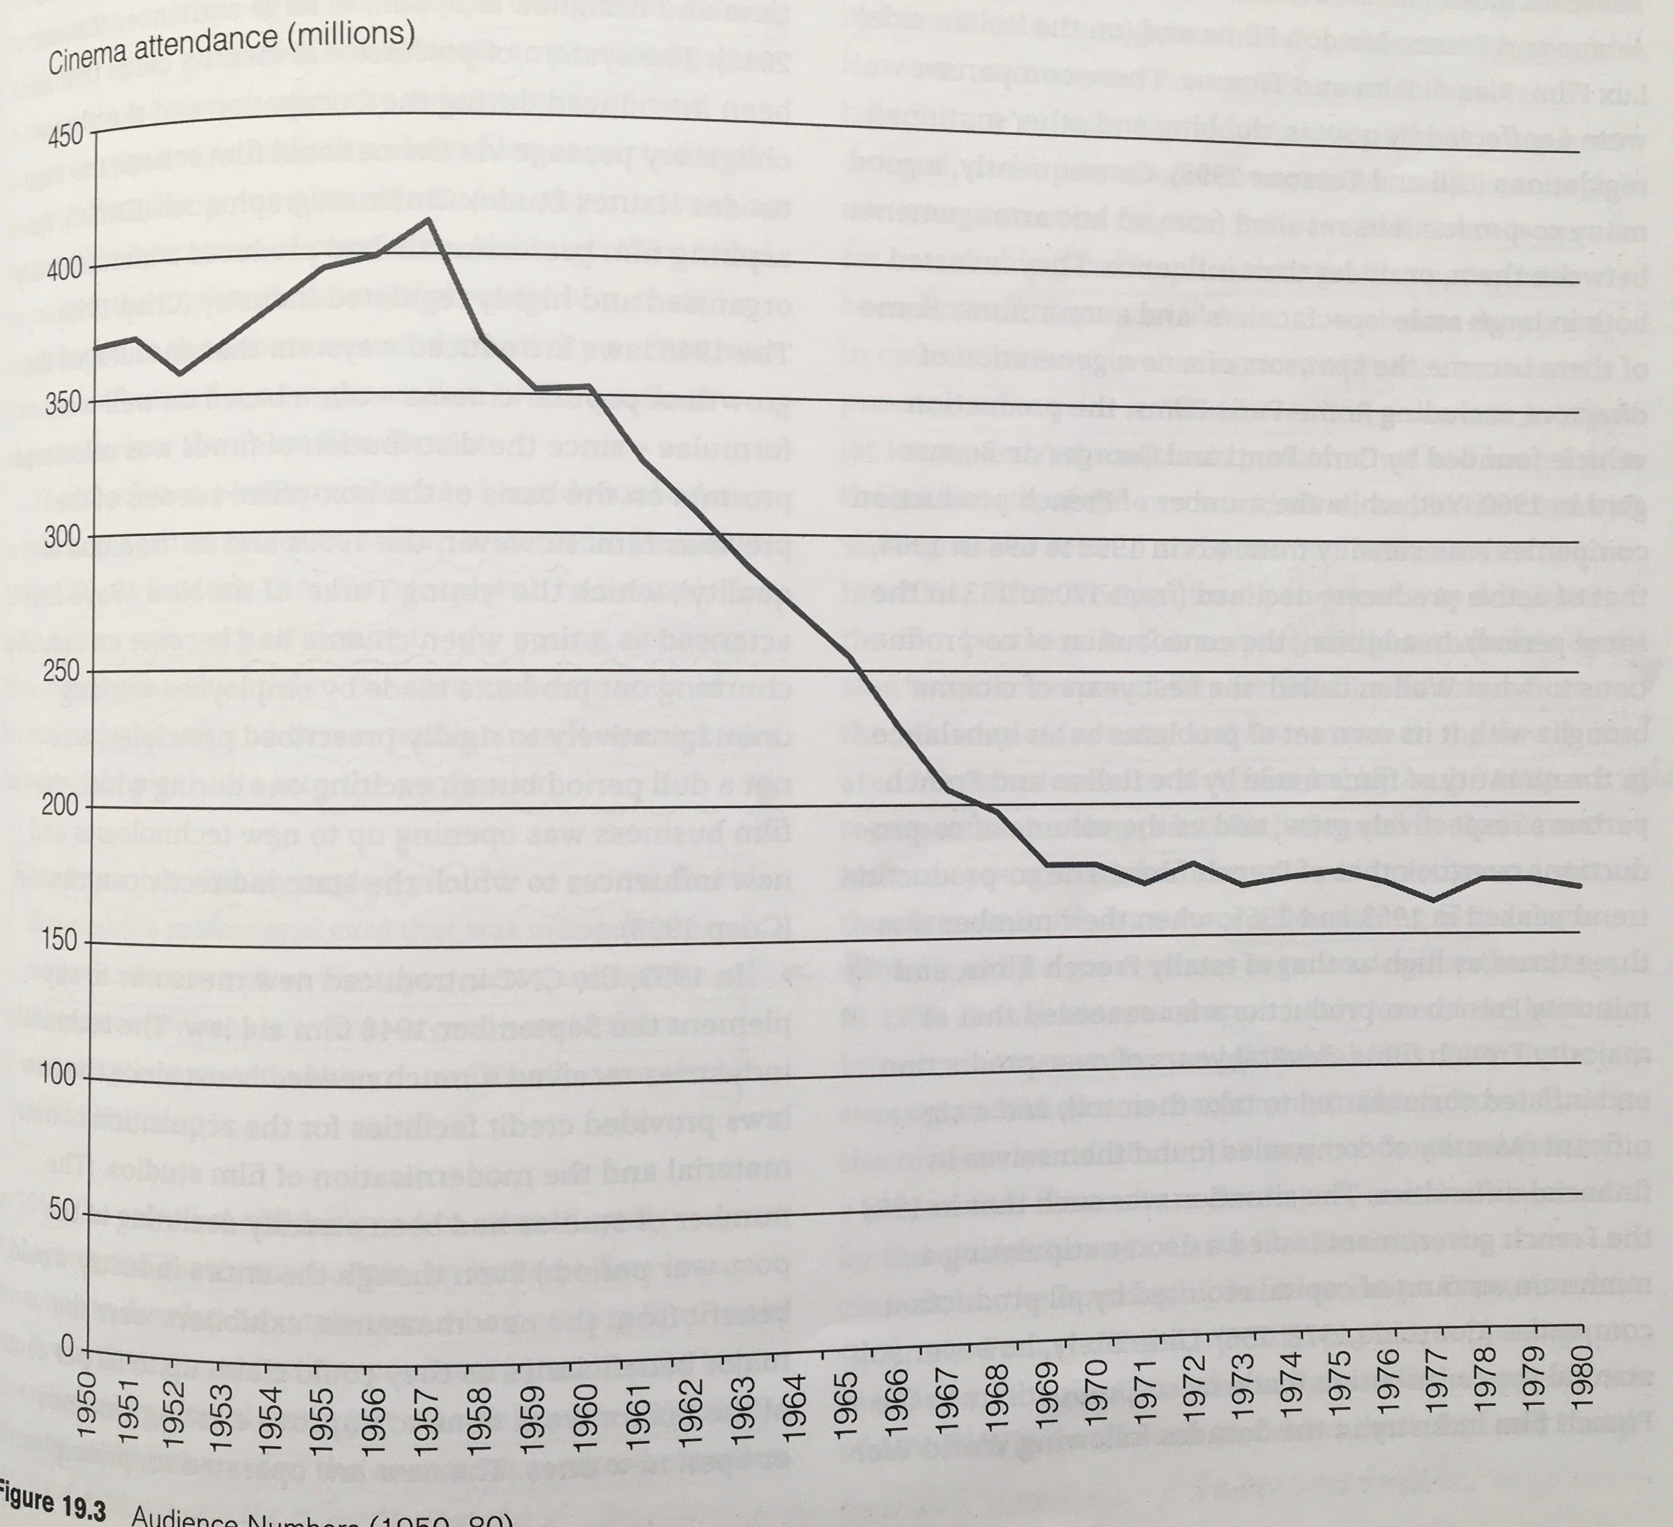
Návštěvnost kin (1950–1980)

Slide 24
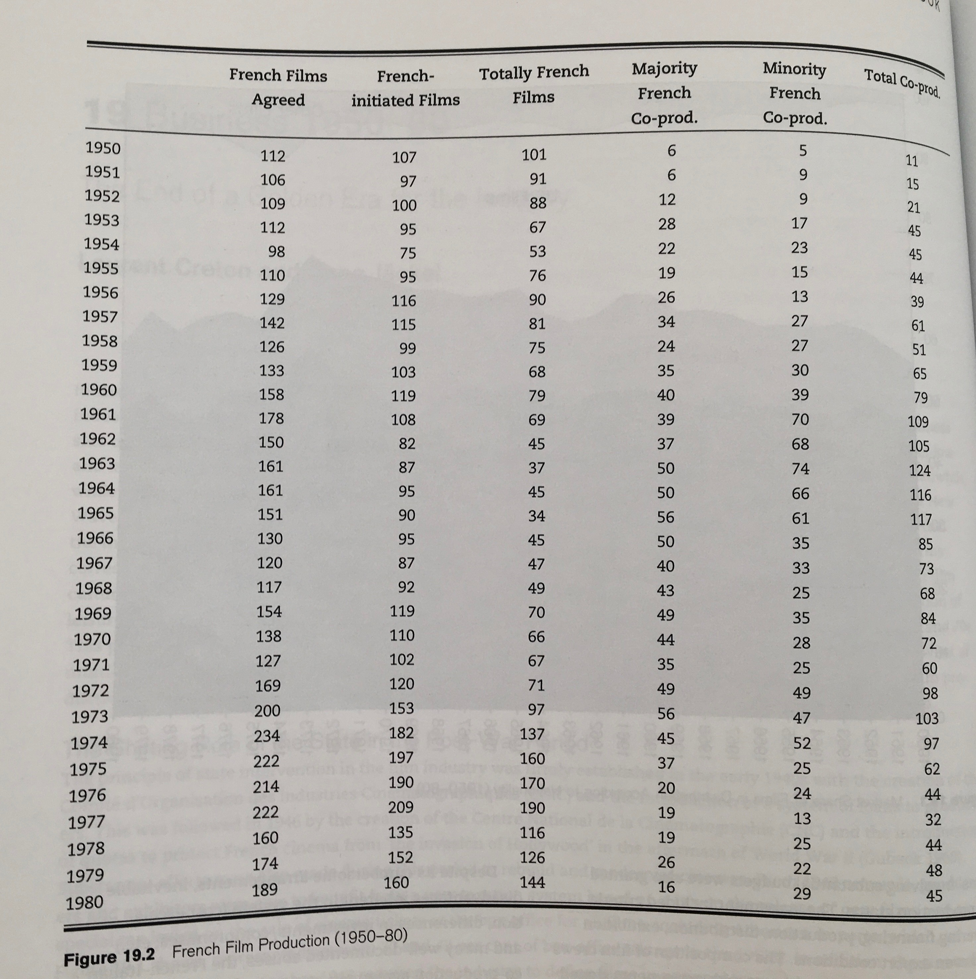
Filmová produkce 1950–1980

Slide 25
Kina a/vs televize
návštěvnost kin kulminuje koncem 50.let, poté klesá; stejně jako produkce
Osud jednotlivých filmů v rukou distributorů
Do roku 1972 existují tři televizní kanály, které státní představují monopol
1974 – korporace pro rozhlasové a televizní vysílaní rozdělena na několik společností >> počet filmů pro televizní vysílání byl striktně omezen, zvýšily se kvóty pro vysílání domácích nebo evropských filmů a prodloužila se pauza mezi uvedením filmů v kinech a na televizních obrazovkách
Televize nově jako koproducent

Slide 26
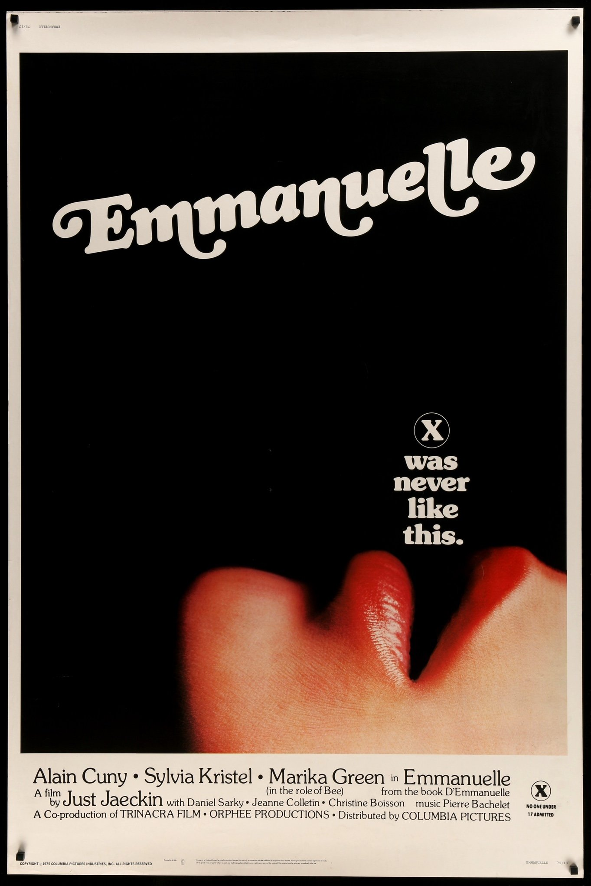
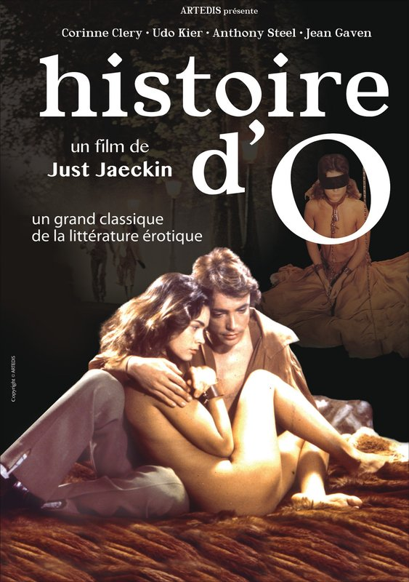
Pornografie jako výrazný krátkodobý trend 70. let

Slide 27
Technologie (70.léta)
Překotný vývoj na poli dokumentu a experimentálního filmu
Éclair vyvíjí kameru méně hlučnou kameru >> použití kontaktního zvuku pořízeného přímo během natáčení
Většina dokumentů a experimentálních snímků se natáčí na 16mm film >> umožňuje filmy promítat mimo standardní síť kin
Nejvýraznějším objevem tohoto období je video >> řada kolektivů a tvůrčích uskupení jej cíleně používá

Slide 28
Feministická kontrakultura
Nárůst počtu filmařek >> od 3% roku 1969 k 9% v roce 1979 + koncem 70.let založen festival ženského filmu ve Sceaux, dnes v Créteil
Agnes Varda, Coline Serreau, Diane Kurys, Nadine Trintignant, Nelly Kaplan
Ženy si zakládají vlastní uskupení, protože ani v militantních levicových kolektivech necítí své problémy náležitě reflektované
Video jako „panenské médium“ >> nemělo zažité správné postupy, nevyučovalo se na školách a muži si ho nestihli přivlastnit
Ve Francii nejvýraznější uskupení Caroline Roussopoulosové spolu s Delphine Seyrigovou

Slide 29
Experimentální a aktivistické filmy 70. let
1) přiznání autonomie a možnosti výpovědi těm, kteří zažívají společenský útlak >> školení dělníků v zacházení s kamerou, aby oni sami mohli zdokumentovat svoje útrapy a každodenní život (Skupina Medvedkine, Front Paysan, Audipradif)
2) popis konfliktů – forma aktivistického zpravodajství (ISKRA, Cinéma Libre, Cahiers de Mai a další)
3) zdůrazňování možností kinematografie jako nástroje investigace a argumentace >> analýza výpovědních možností kinematografie jejími vlastními prostředky

Slide 30
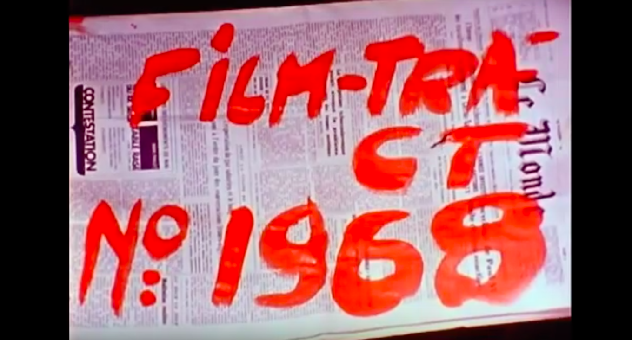

Slide 31
Nové koncepce filmového diváctví
1) Lettrismus – film nejen jako středobod filmového představení, ale jen jeden z jeho komponentů >> projekce non-filmů (nesourodé zvuky, poškrábané obrazy) a diváci sami si skládají vlastní film a nacházejí k jednotlivým výjevům odpovídající významy
2) divák podle André Bazina –ideální divák je konstantní „amatér“, který každý film vidí X roste význam filmu jako umění, z kinematografie se stává věc elitistická, expertní
3) diváctví jako iluze >> koncepce vycházející z dějin výtvarného umění a psychoanalýzy (Jean-Pierre Oudart, Jean-Louis Baudry)

Slide 32
Christian metz
Publikuje v časopise Communications (1961) – časopis zaměřený na sociologický výzkum populární kultury
Zpočátku vychází ze strukturální lingvistiky, později z psychoanalýzy Jacquesa Lacana
Imaginární signifikant – obraz promítaný na plátno už fyzicky neexistuje >> paradoxně umožňuje lepší napojení na filmovou fikci
Filmový zážitek jako sen
Silná identifikace s postavami (fáze zrcadla)
=> výsledek nejen myšlenkového vývoje, ale také politizované tvorby zkraje 70. let
ve Francii se kulturální a recepční studia rozvíjí až koncem 90. let

Slide 33
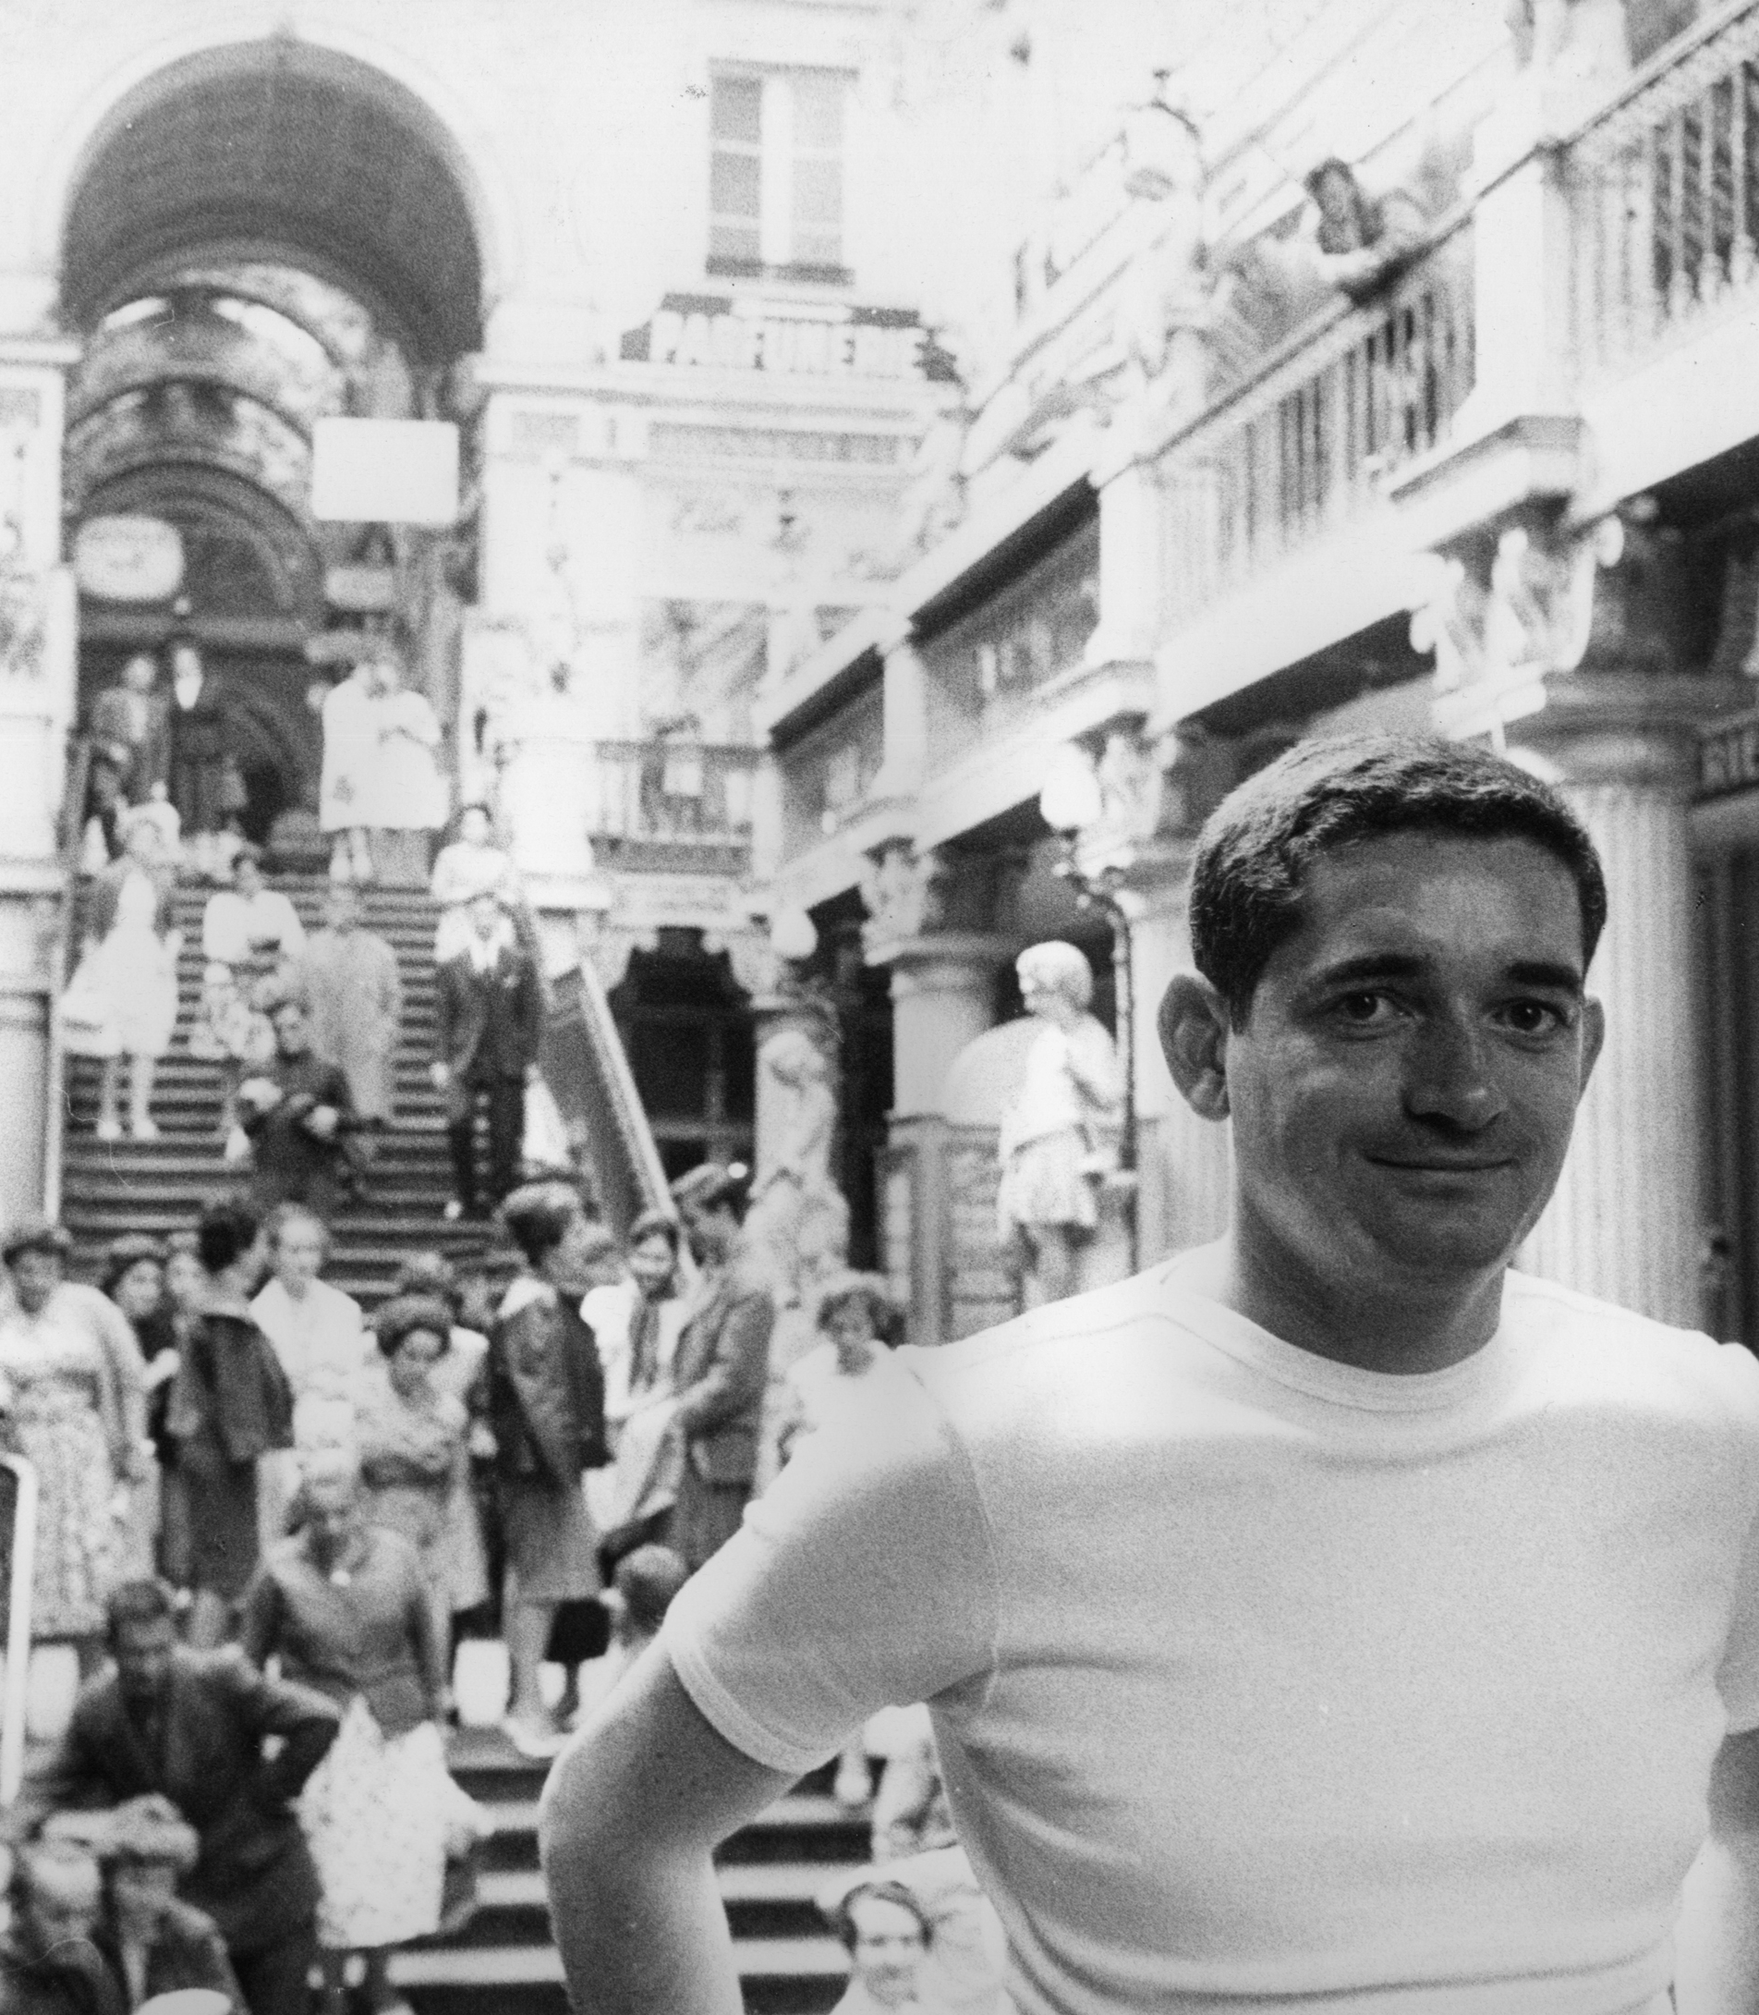
Jacques Demy (1931–1990)
V Paříži studuje umění (nezačínal jako filmový kritik)
Filmy zasazeny v regionálních lokacích (Nantes, Cherbourg, Rochefort)
Snaha o vytvoření jednoho fikčního (transmediálního) univerza, kterým budou z filmu do filmu procházet jednotlivé postavy >> podobně jako Balzacova Lidská komedie
Lola (1961)
Andělská zátoka (1963)
Paraplíčka ze Cherbourgu (1964)
Slečinky z Rochefortu (1967)
Model shop (1969)

Slide 34
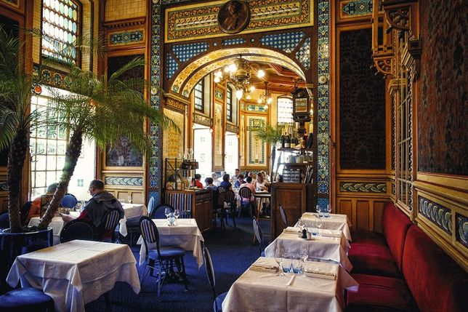
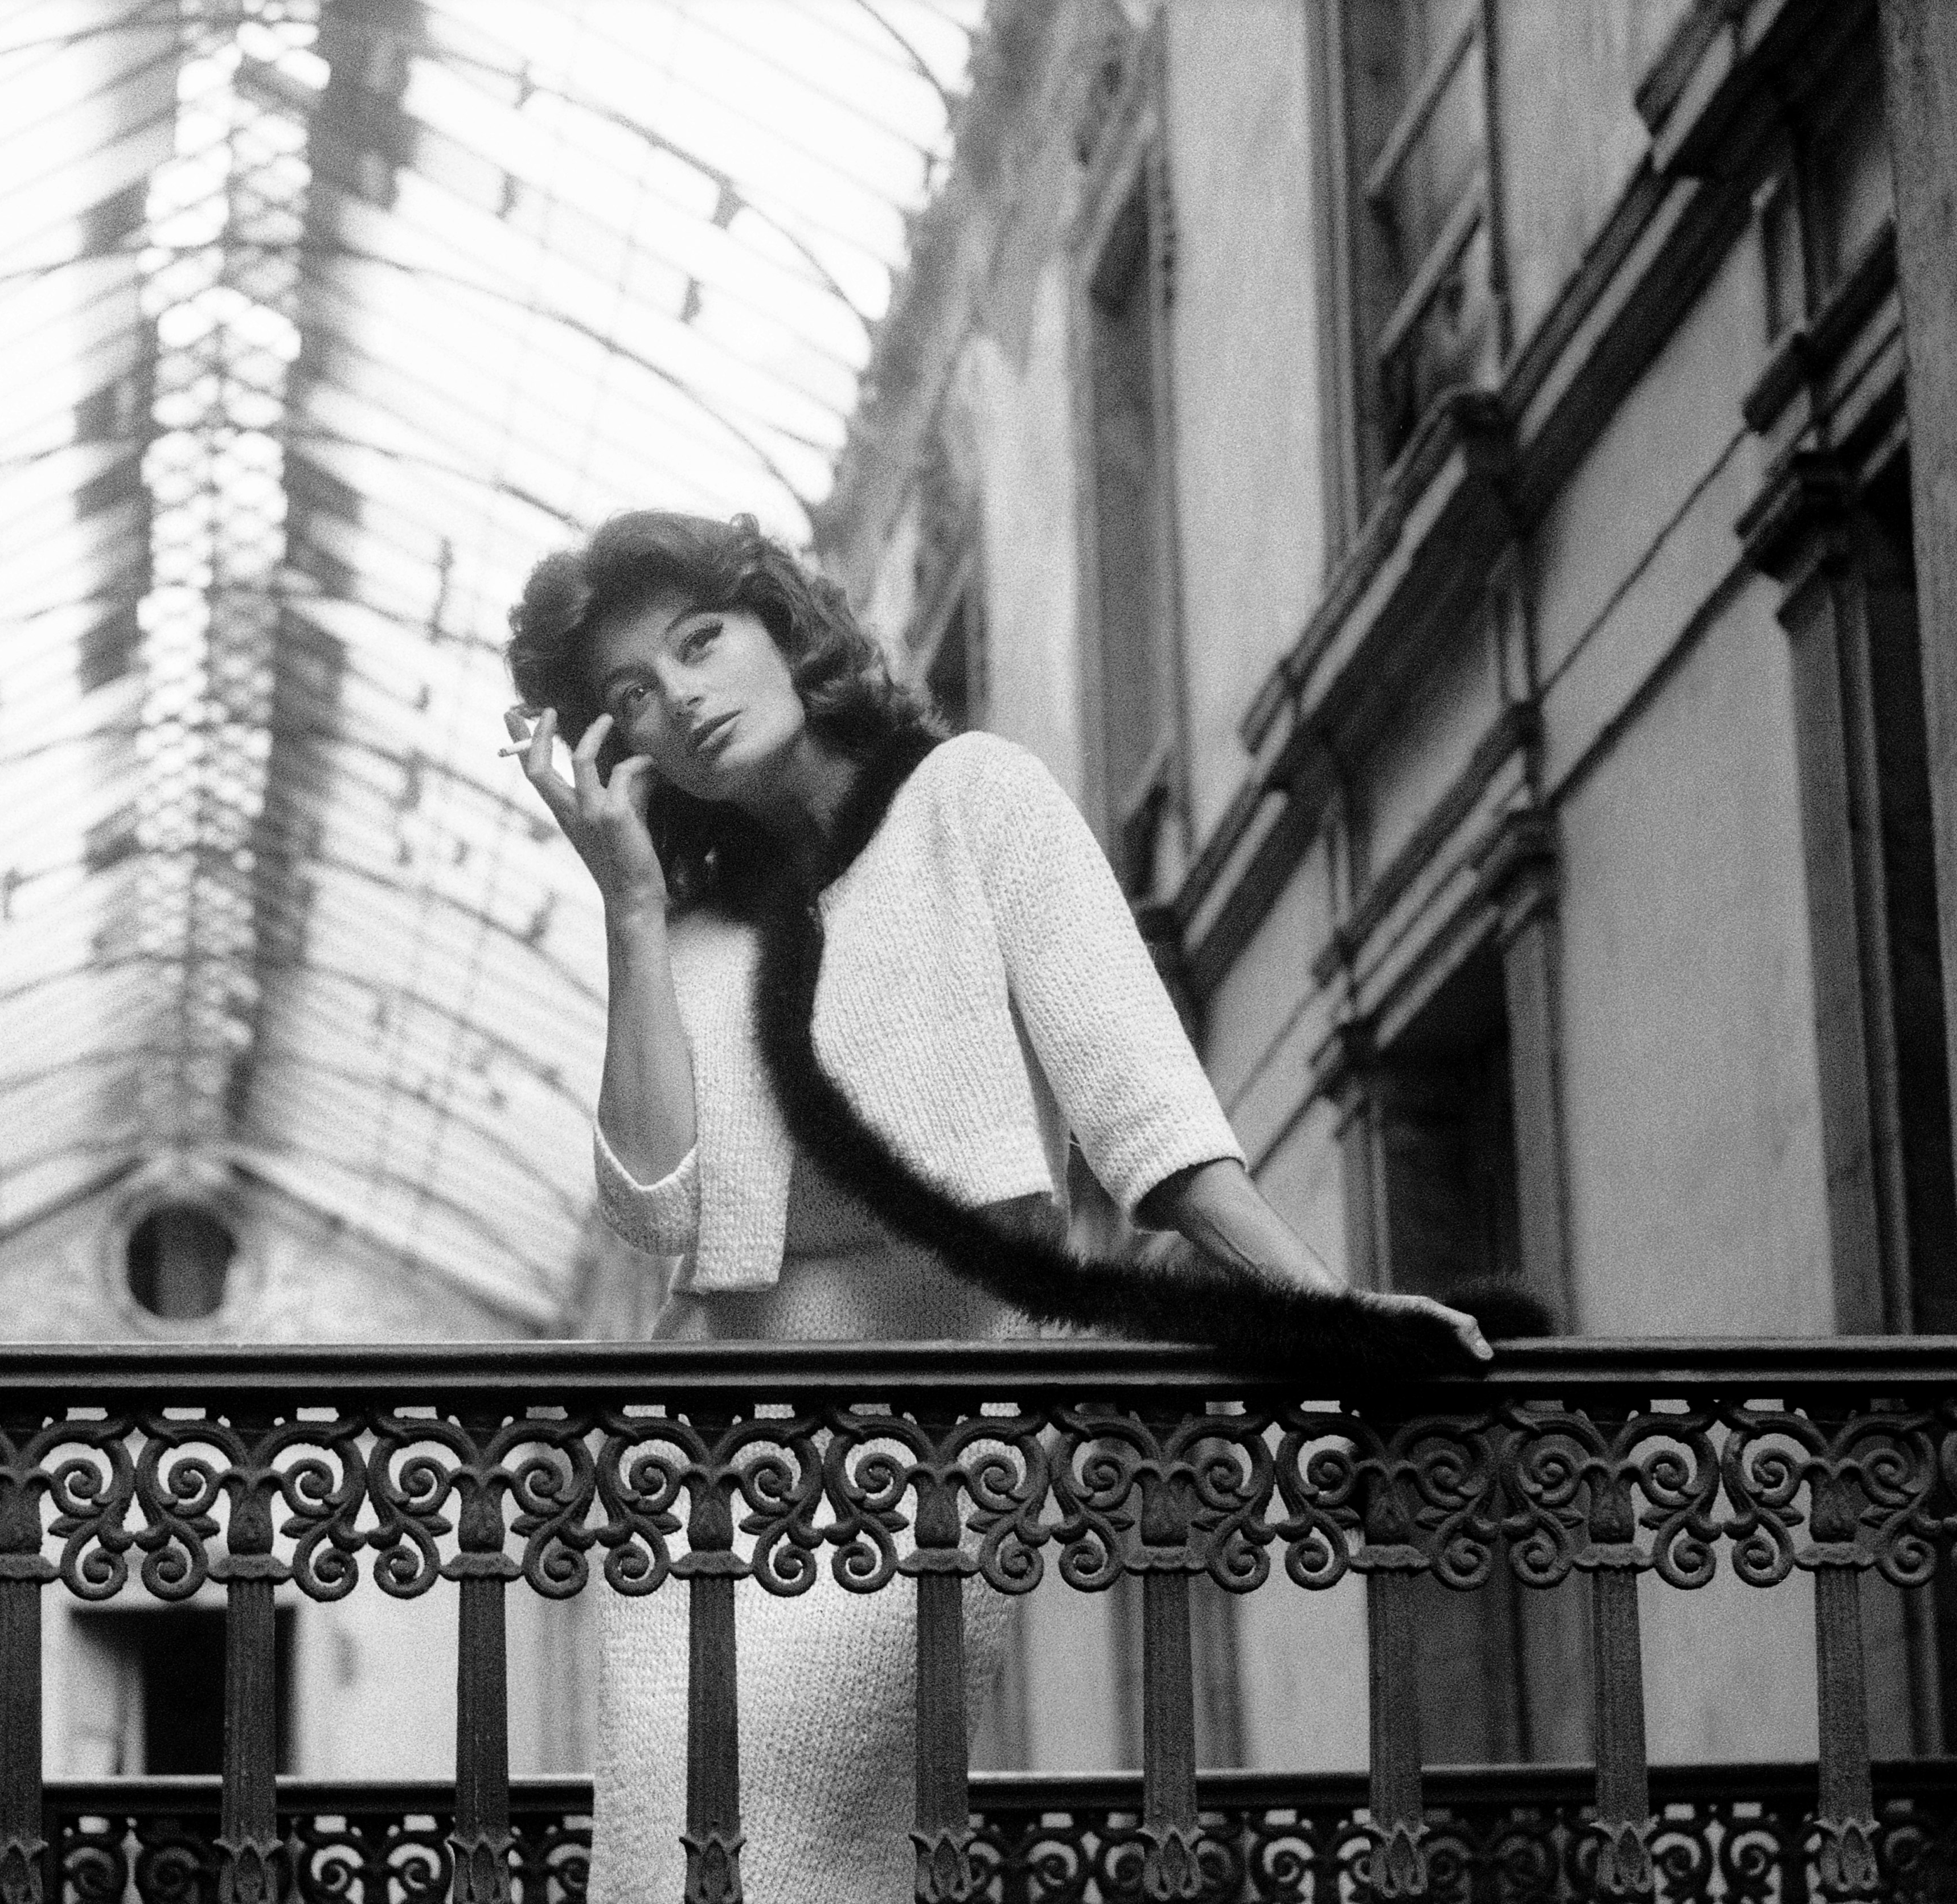
Nantes (Cherbourg, Rochefort)

Slide 35
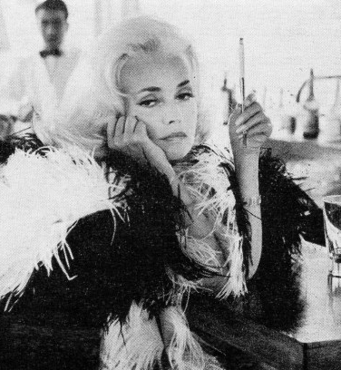
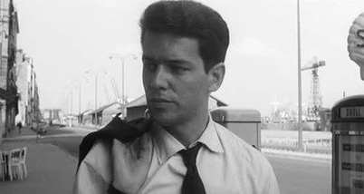

Slide 36
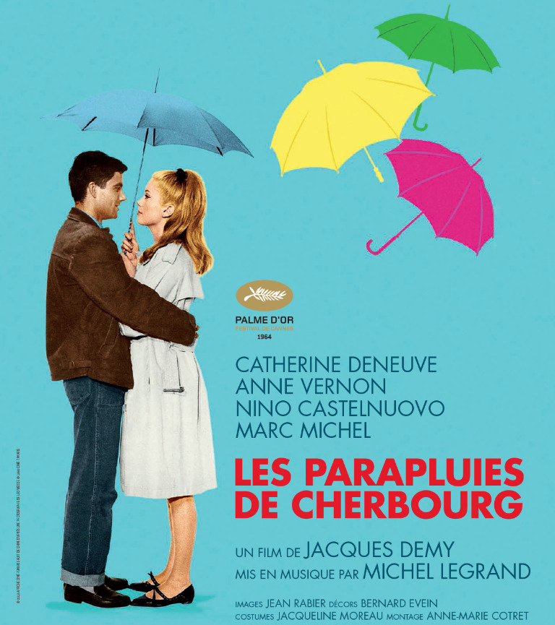
Jacques Demy a / vs nová vlna
Demyho snímky jako součást nové vlny
Autorská výpověď
Natáčení na reálných lokacích
Cinefilní pocty
Demyho tvorba mimo označení NV
Populární žánrová tvorba
Špatné načasování (únikové filmy v politicky vyhrocené době)
Složitá kategorizce (“operní každodennost”)
Latentní homofobie

Slide 37
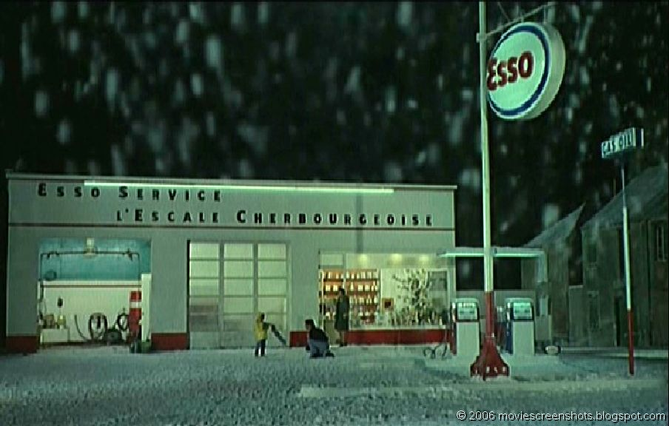
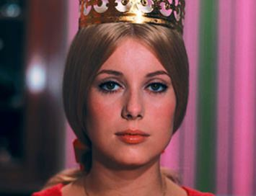
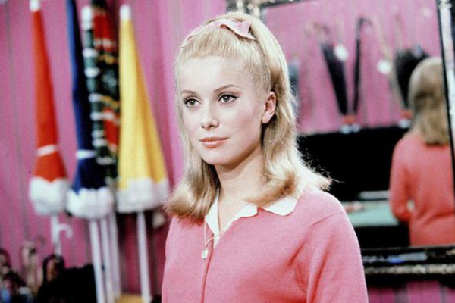
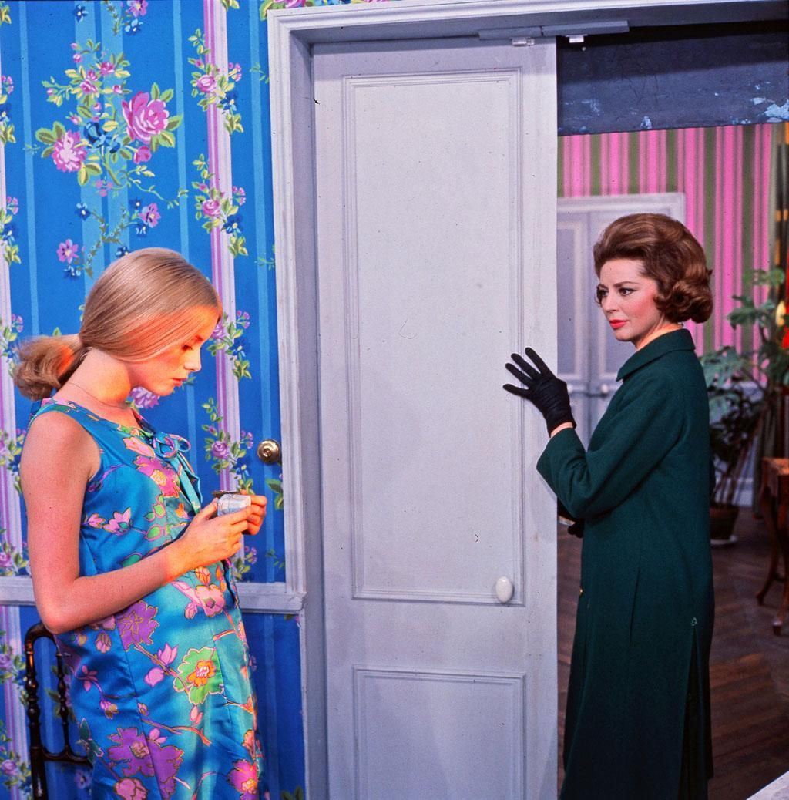

Slide 38
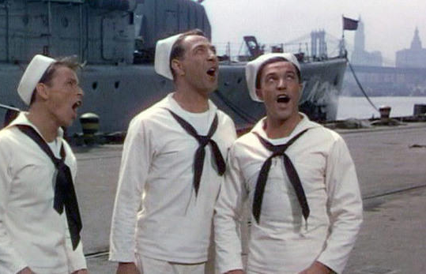
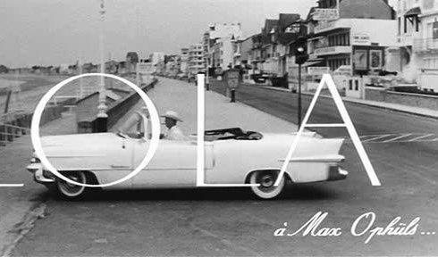

Slide 39
